Slide 1

ПРОЕКТ ПО ПРОВЕДЕНИЮ ЗАНЯТИЙ
С ИСПОЛЬЗОВАНИЕМ ЗДОРОВЬЕСБЕРЕГАЮЩИХ ТЕХНОЛОГИЙ (ОРТОБИОТИКА)
ПО ПРОФИЛАКТИКЕ ЭМОЦИОНАЛЬНОГО ВЫГОРАНИЯ
СРЕДИ СОТРУДНИКОВ
ГАУ АО «ОБЛАСТНОЙ РЕАБИЛИТАЦИОННЫЙ ЦЕНТР ДЛЯ ДЕТЕЙ И ПОДРОСТКОВ С ОГРАНИЧЕННЫМИ ВОЗМОЖНОСТЯМИ»
«ВСЁ В ТВОИХ РУКАХ»

Slide 2

Здоровье – это не подарок, который человек получает один раз и на всю жизнь, а результат сознательного поведения каждого человека и всех в обществе».
Патрик Фосс
Жизнь с ее многочисленными трудностями, как экономического, так и психологического характера требует от человека любой профессии напряжения, затрат его эмоциональных и физических сил. Работа специалистов нашего реабилитационного центра отличается высокой эмоциональной перенагруженностью и стрессонасыщенностью.
Отрицательно окрашенные психологические состояния снижают эффективность коррекционной работы с детьми, посещающими реабилитационный центр, повышают конфликтность во взаимоотношениях с родителями, коллегами, способствуют возникновению и закреплению в структуре характера и профессиональных качествах негативных черт, разрушают психическое здоровье, эмоциональное напряжение становится негативным, что приводит к появлению так называемого синдрома «эмоционального выгорания». Им обозначается психическое состояние людей, интенсивно и тесно общающихся с другими людьми. Синдром «эмоционального выгорания» представляет собой состояние эмоционального, психического, физического истощения, развивающегося как результат хронического стресса на рабочем месте.

Slide 3

Девять десятых нашего счастья зависит от здоровья.
Артур Шопенгауэр
Понятие ортобиоз в наше время почти забыто.
Ортобиоз в переводе с латинского - разумный образ жизни. По мнению И.И. Мечникова, ортобиоз - системообразующее условие долголетней работоспособности человека.
В отличие от медицины, объектом которой является болезнь, и геронтологии, занимающейся проблемами старения человеческого организма, ортобиотика рассматривает здоровье в трех измерениях: физическом, психическом и нравственном состоянии.
Ортобиотика разрабатывает технологии сбережения здоровья каждого возрастного этапа жизни людей, начиная с эмбрионального. Гармония телесного и душевного в жизнедеятельности людей является идеальным воплощением ее предназначения. Ортобиотика ориентирована на поддержание в человеке жизненного оптимизма, благодаря использованию как внутренних ресурсов своего организма, так и ресурсов внешней среды.

Slide 4
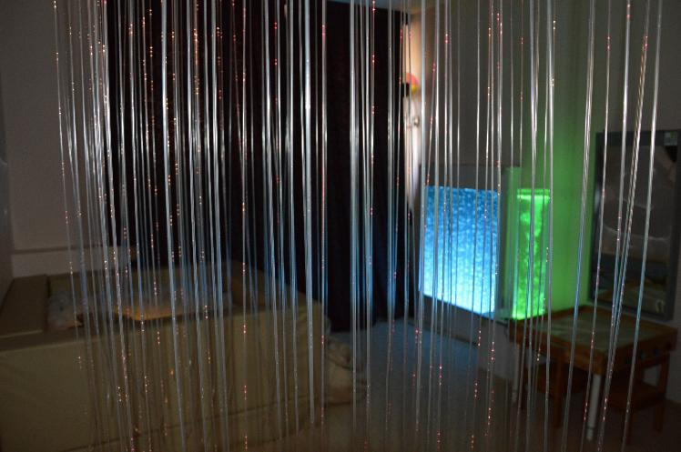
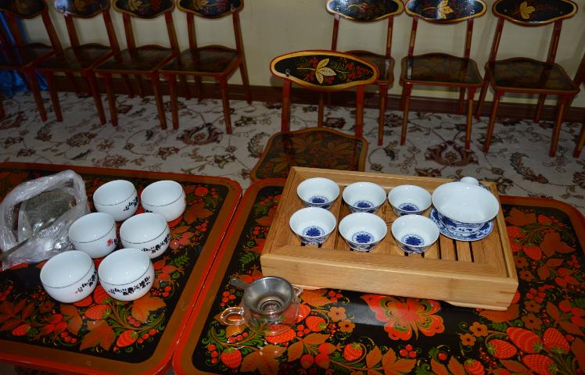
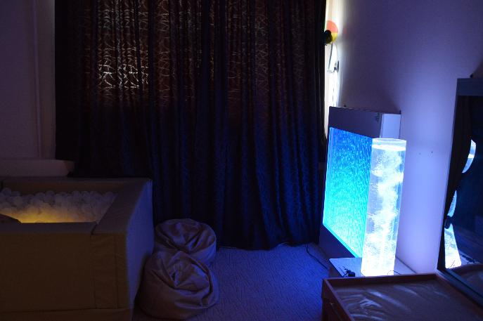
Здоровье — это главное жизненное благо.
Януш Корчак
Проанализировав всю ситуацию внутри коллектива, было принято решение о создании проекта по оказанию психологической профилактической помощи специалистам с целью предупреждения у них эмоционального выгорания.

Slide 5
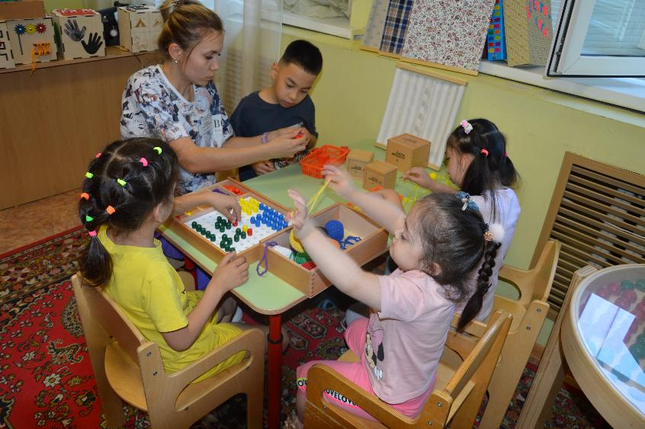
Счастье как здоровье: когда оно налицо, его не замечаешь.
Булгаков М.А.
Понимая значимость проекта, и организуя психологическую помощь специалистам по поддержанию и улучшению их эмоционального и физического самочувствия, была начата работа, позволяющая определить наличие синдрома «эмоционального выгорания» и выявить личностные особенности респондентов. Методика В.В. Бойко помогла сделать вывод, что проблема «эмоционального выгорания» в профессиональной деятельности специалистов нашего реабилитационного центра актуальна, так как у 75% опрошенных в сформированной стадии находятся те или иные симптомы «выгорания», а также характерны высокий уровень тревожности и эмоциональной неустойчивости.
Данные свидетельствуют о необходимости проведения профилактики и психокоррекции эмоционального и психического состояния специалистов.
Все это послужило основанием для разработки проекта «Все в твоих руках» по профилактике «эмоционального выгорания», который ориентирован на преодоление «эмоционального выгорания» и профессиональной усталости.

Slide 6
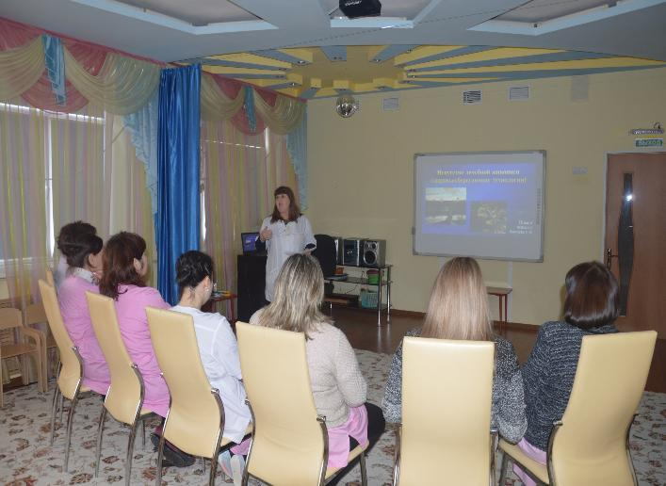
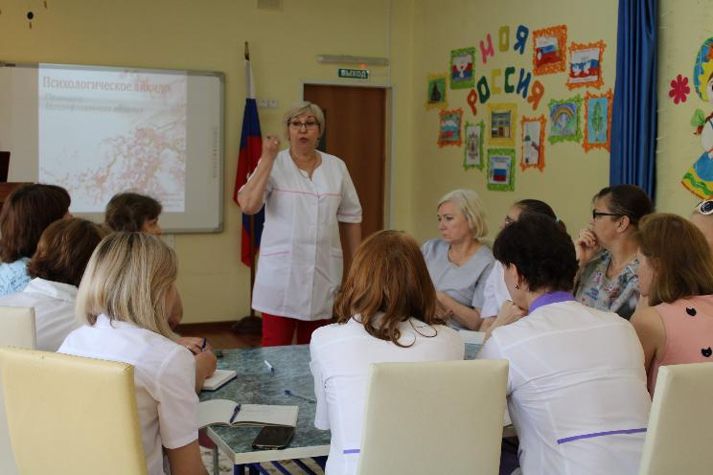
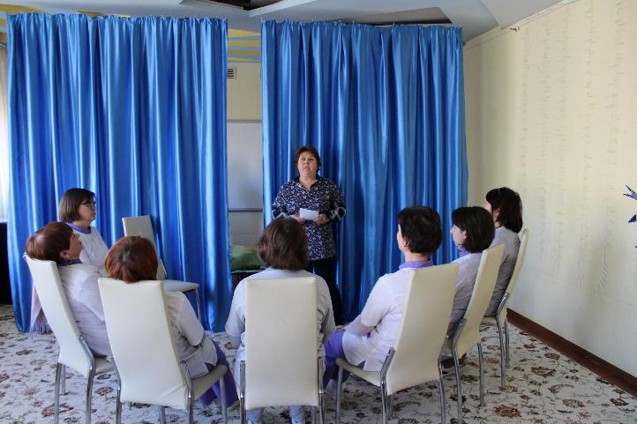
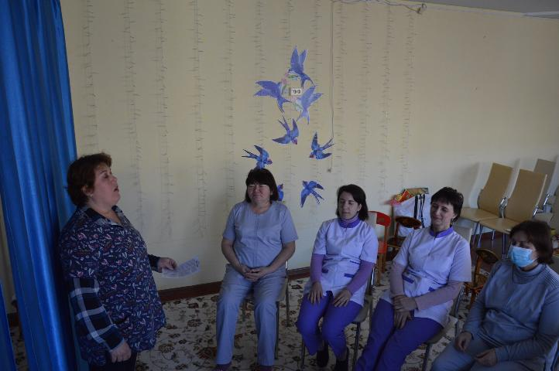
Гимнастика, физические упражнения, ходьба должны прочно войти в повседневный быт каждого, кто хочет сохранить работоспособность, здоровье, полноценную и радостную жизнь.
Гиппократ

Slide 7
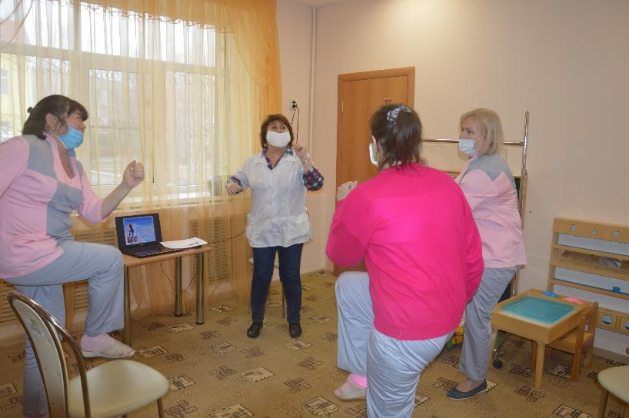
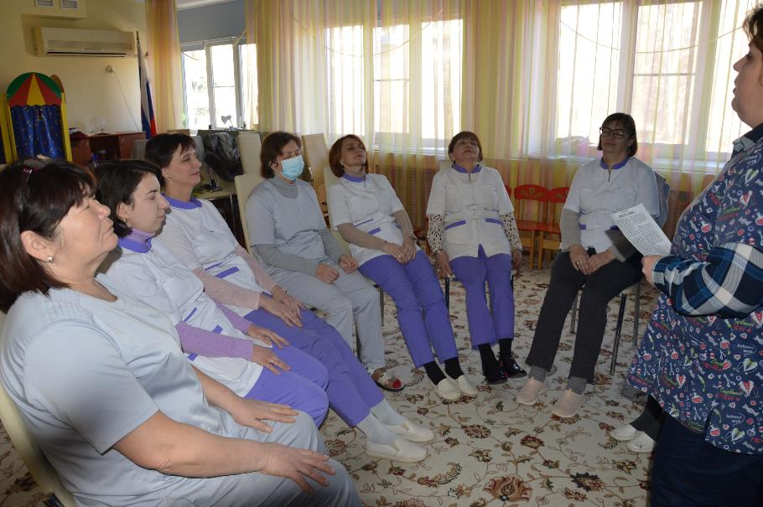
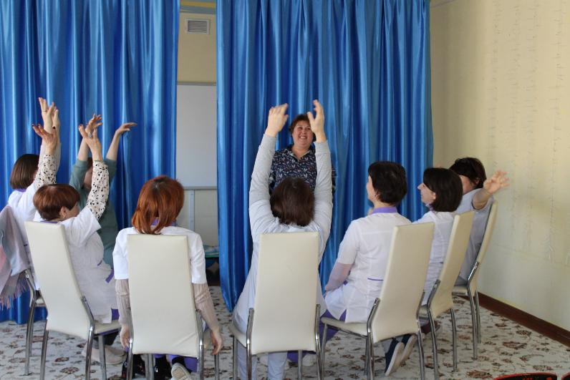
Судите о своем здоровье по тому, как вы радуетесь утру и весне.
Генри Дэвид Торо

Slide 8
Здоровье сохраняется благодаря равновесию в теле влажного, сухого, холодного, тёплого, горького и сладкого.
Гиппократ
Для проведения занятий был разработан план с использованием здоровьесберегающих технологий.
№ | Тема семинара | Наименование практического занятия | Месяц проведения | Ответственные за проведение
1 | Понятие ортобиотики. «Формула выживаемости», как ориентир построения каждым здорового образа жизни | Сеанс телесно-ориентированной терапии. | январь | врач невролог педагог-психолог
2 | Психологическое здоровье. | Профилактика радостью. Сеанс смехотерапии. | февраль | педагог-психолог
3 | Релаксация – умение управлять своими эмоциями | Сеанс психологической разгрузки в темной сенсорной комнате | март | педагог-психолог педагог-психолог
4 | Психология семейных отношений, как неотъемлемая часть ортобиотики. | Психогимнастика «Как предотвратить конфликт» | апрель | педагог-психолог
5 | Катарсис (В ладу со своей совестью) | Психологический тренинг «Шесть шагов к душевному равновесию» | май | педагог-психолог
6 | Движение в жизни человека. Рекреация – соблюдение минимума двигательной активности | Занятие по методике «Ключ» (идеомоторные упражнения) | июнь | врач кинезотерапевт педагог-психолог
7 | Психотерапевтический сеанс с использованием танцедвигательной терапии |  | июль | педагог-психолог
8 | Магия цвета | Сеанс мандалотерапии | август | педагог-психолог
9 | Нормы современного питания | Сто рецептов на здоровье (практические советы и рекомендации) | сентябрь | старшая медсестра
10 | Проблемы инсомнии. Здоровый сон в жизни человека. | Сеанс релаксации в темной сенсорной комнате «Волшебный сон» | октябрь | врач-психиатр
11 | Гигиеническая триада: - гигиена труда; - гигиена общения; - гигиена личная |  | ноябрь | заместитель директора, инженер по охране труда педагог-психолог; врач-педиатр
12 | Жизнь без дыма (о вреде табакокурения) |  | декабрь | врач педиатр

Slide 9
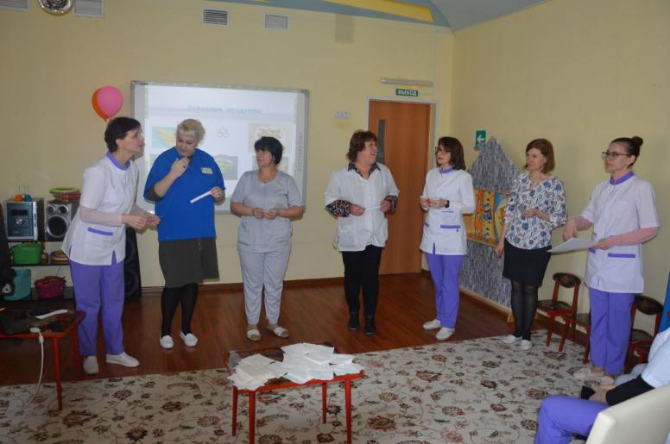
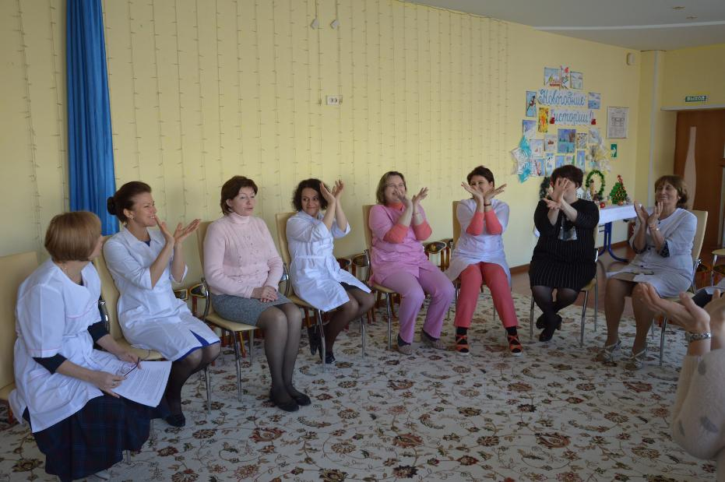
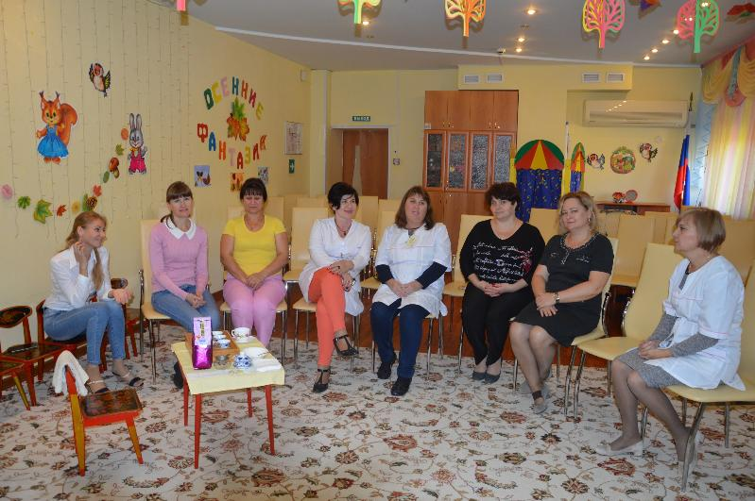
Чтобы быть счастливым, надо всего лишь иметь хорошее здоровье и плохую память.
Альберт Швейцер

Slide 10
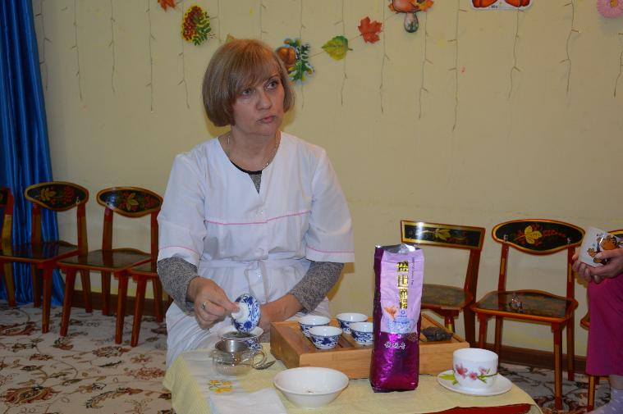
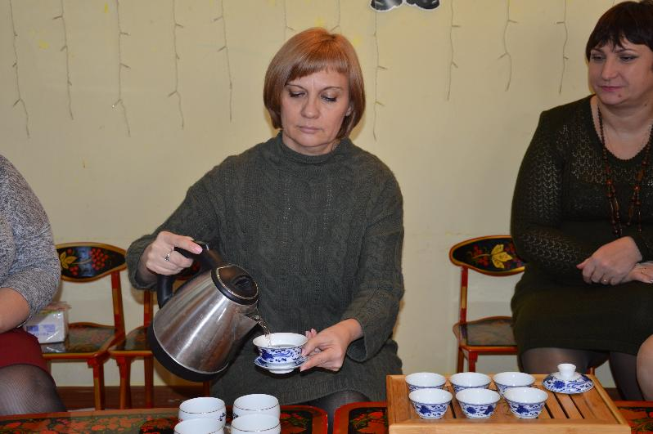
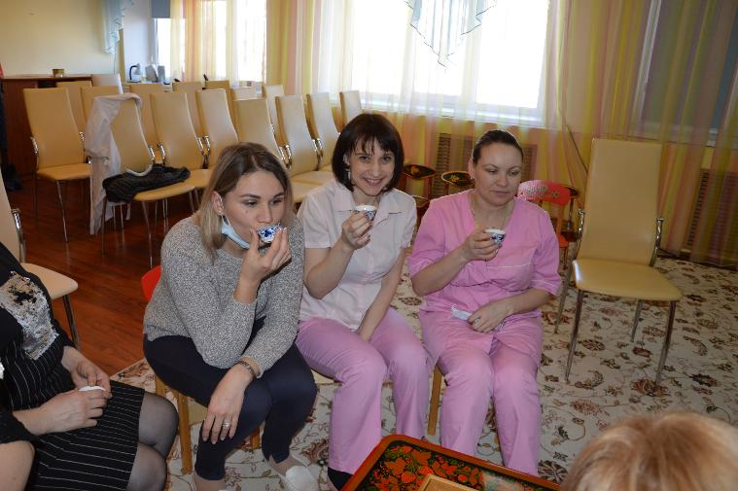
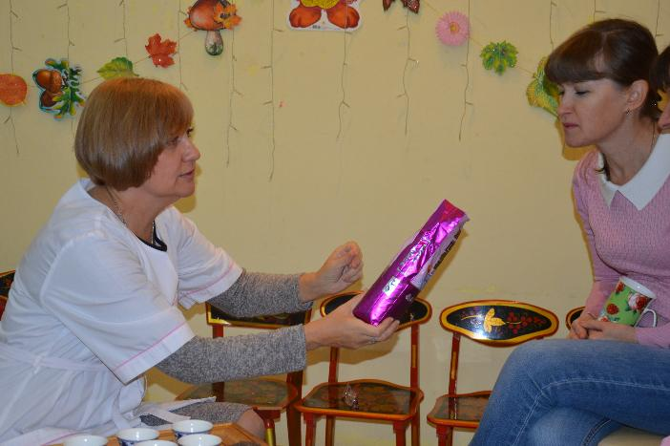
Блаженство тела состоит в здоровье, блаженство ума — в знании.
Фалес Милетский

Slide 11
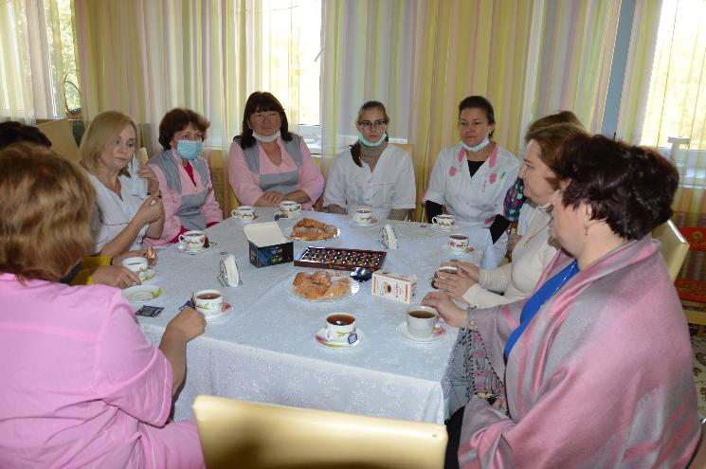
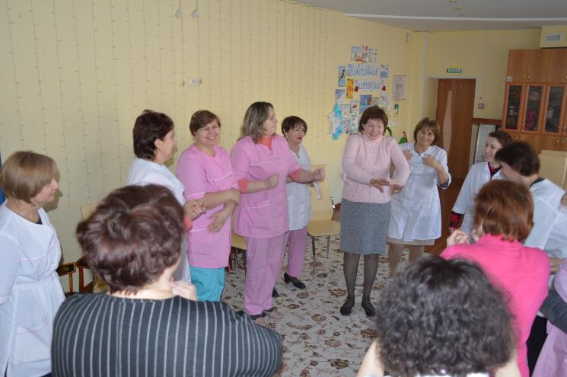
Самый ценный плод здоровья — возможность получать удовольствие.
Мишель де Монтень
Цель проекта - обучение специалистов приемам саморегуляции эмоциональных состояний, умению преодоления «эмоционального выгорания» и профессиональной усталости; формирование представлений и понятий о сущности, факторах формирования и проявлениях «эмоционального выгорания».
Задачи проекта: формирование навыков самоконтроля внешних проявлений эмоционального состояния, формирование способности быстро «сбрасывать» утомление и напряжение, создание общей атмосферы эмоционального благополучия, открытие творческого потенциала, повышение работоспособности и укрепление позитивного отношения к профессии.

Slide 12
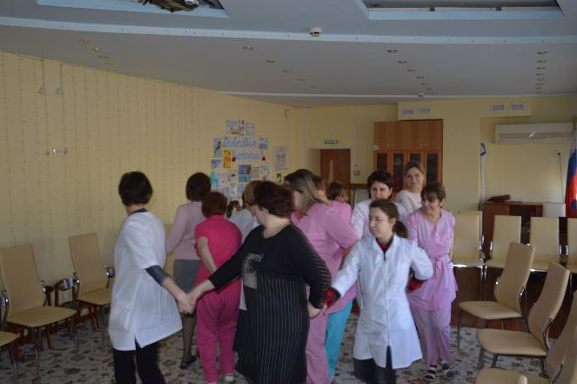
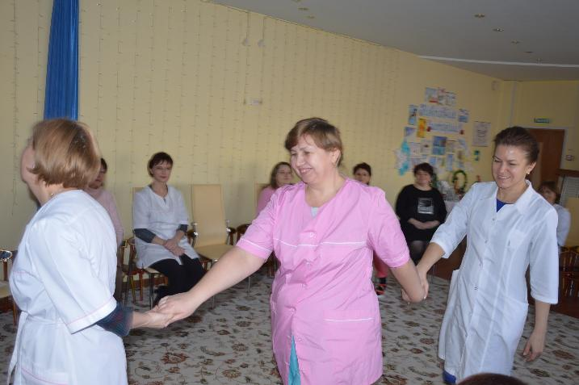
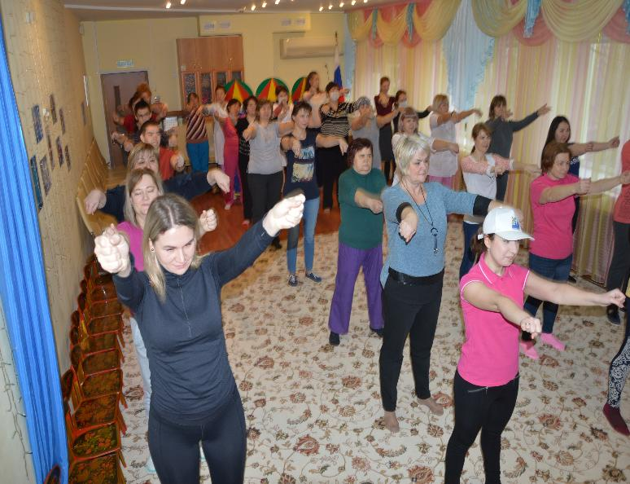
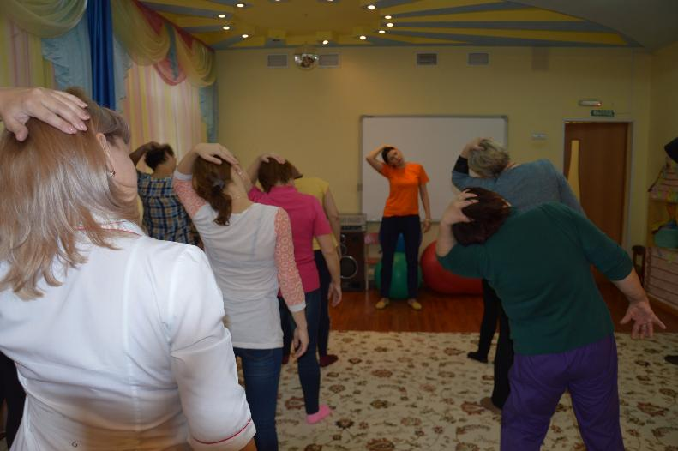
Истинная красота женщины — в здоровье, в умении быть энергичной.
Джейн Фонда

Slide 13
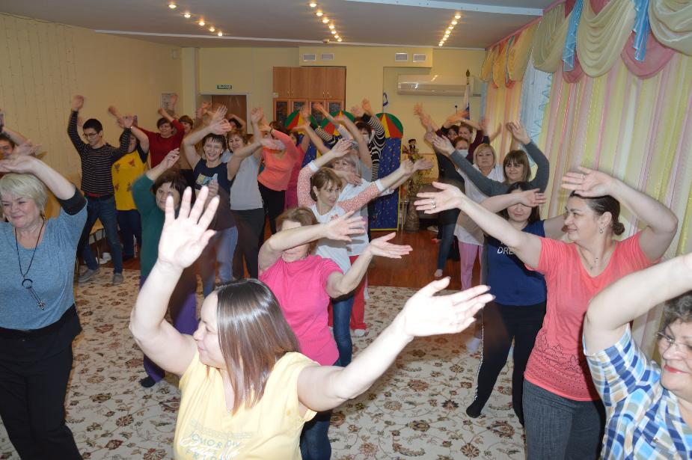
Нет другого такого богатства, как здоровье
и нет другого такого блага, как довольство.
Лукман Хаким
Результаты проекта:
В результате уже проведенных занятий сотрудники реабилитационного центра научились овладевать умениями и навыками психической саморегуляции. У большинства сотрудников улучшилось общее самочувствие и настроение, они стали чаще радоваться, а умение радоваться - яркий показатель состояния здоровья. Кроме того, у сотрудников снизился уровень психического выгорания, активизировались личностные ресурсы, появилось больше энергии на выполнение своих трудовых обязанностей. Помимо этого, сотрудники научились рационально организовывать свой рабочий процесс в соответствии с индивидуальными особенностями и разного рода требованиями.

Slide 14
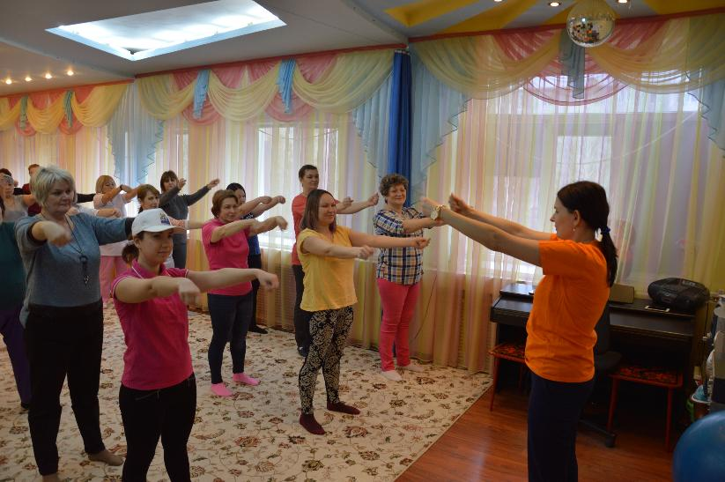
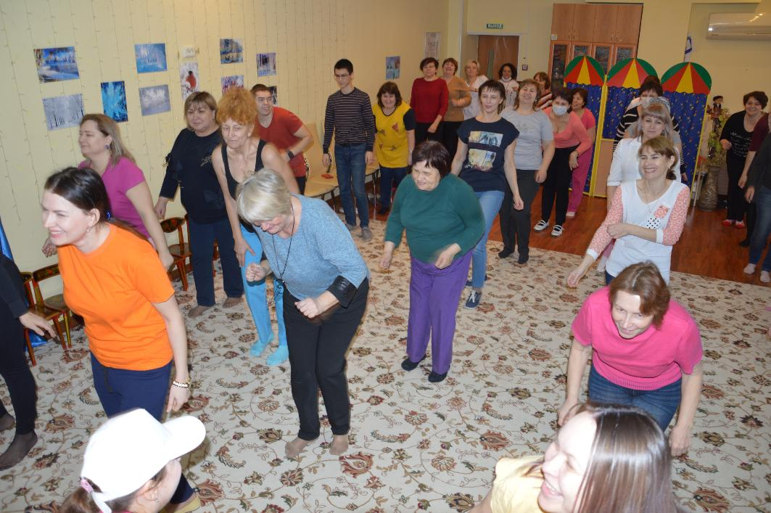
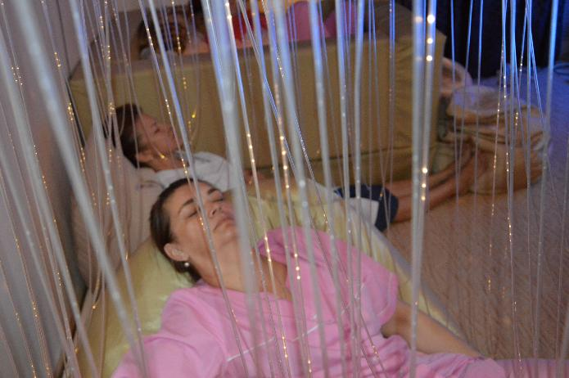
Только труд даёт душевное здоровье — упорный, бодрый труд.
Александр Иванович Герцен

Slide 15
Благодарим за внимание.

